Slide 1
TEMA 6.
SHOCK.
SEPSIS y SHOCK SÉPTICO

Slide 2
DEFINICIÓN
HIPOTENSIÓN ARTERIAL.
HIPOPERFUSIÓN TISULAR (RVP, GC).
DISFUNCIÓN ORGÁNICA (disminución NC, oliguria < 0,5 ml/kg/h, dificultad respiratoria, isquemia miocárdica).
MORTALIDAD 40-60% S.SÉPTICO; 40% S. HIPOVOLÉMICO.

Slide 3
CLASIFICACIÓN
AFECTACIÓN CONTENIDO: S. HIPOVOLÉMICO. (>15% taquicardia; > 30% hipotesión)
    Hemorrágico.
    No hemorrágico.
AFECTACIÓN CONTINENTE (tubería): S. DISTRIBUTIVO (Disminución RVP).
    Séptico.
    Anafiláctico.
    Neurogénico.
AFECTACIÓN BOMBA:
    Cardiogénico (disfunción 1aria cardiaca).
    Obstructivo (obstrucción mecánica al flujo sanguíneo)

Slide 4
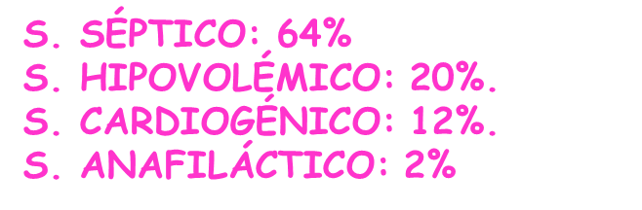

Slide 5
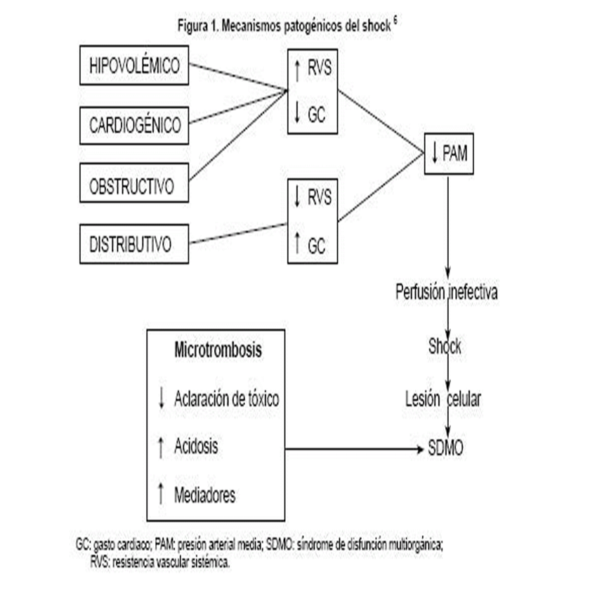

Slide 7
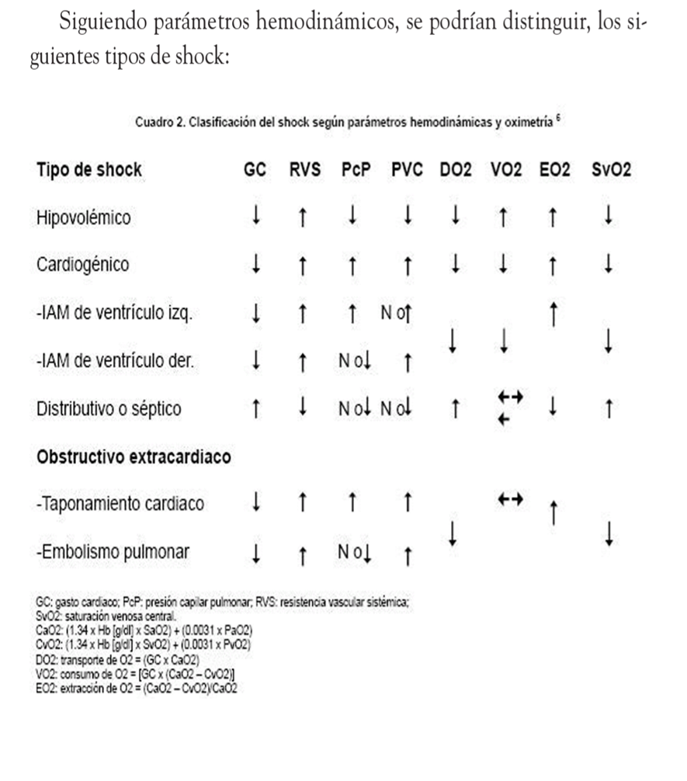

GC = Vs x FC
Vs = PRECARGA, POSGARGA y CONTRACTILIDAD

Slide 8
SEGÚN ESTADO EVOLUTIVO
ESTADIO I ó S.COMPENSADO ó PRE-SHOCK:
    Perfusión tisular mantenida.
    TAQUICARDIA (signo más precoz).
    ↑ RVP para mantener TA.
ESTADIO II ó SHOCK:
    Signos neurológicos: ansiedad, agitación.
    Signos cardíacos: taquicardia, hipotensión.
    Signos cutáneos: palidez, sudoración.
    Oliguria y taquipnea (ac. Metabólica).
ESTADIO III ó S.IRREVERSIBLE ó DISFUNCIÓN ÓRGANOS DIANA:
    FMO.
    Muerte.

Slide 9
FISIOPATÓLOGÍA
A NIVEL TISULAR:
  Hipoxia - Metabolismo anaerobio – acidosis láctica.
A NIVEL PULMONAR:
  Alcalosis respiratoria inicial (taquipnea).
  Acidosis respiratoria (hipoventilación-depresión SNC).
  SDRA (↑permeabilidad alveolo-capilar)
A NIVEL NEUROLÓGICO:
  Hipotensión – isquemia – encefalopatía hipóxica – muerte C.
A NIVEL RENAL:
  Oliguria (VC e hipoperfusión renal - IRA).
A NIVEL HEPÁTICO:
  HipoTA – disfunción metabólica y necrosis hepato-celular.
A NIVEL INTESTINAL:
  HipoTA – isquemia intestinal – necrosis hemorrágica – perforación.

Slide 10
CLÍNICA
HIPOTENSIÓN ARTERIAL:
  PAs < 90 mmHg ó disminución > 40%.
OLIGURIA:
  Diuresis < 0,5 ml/kg/h.
ALTERACIÓN NIVEL de CONCIENCIA:
  Agitación – confusión – delirio – obnubilación – coma.
PIEL y TEMPERATURA:
  Piel fría y húmeda / caliente y seca.
ACIDOSIS METABÓLICA:
  Alcalosis respiratoria – acidosis respiratoria (hipoventilación) /acidosis láctica metabólica.
RESPIRATORIO:
  Alcalosis → acidosis respiratoria.
  SDRA.
AUMENTO ÍNDICE de SHOCK: FC/PAS > 0,8
PVC disminuida. AUMENTADA EN S.CARDIOGÉNICO/OBSTR.

Slide 11
S. HIPOVOLÉMICO
> 15%: Taquicardia.
> 30%: Hipotensión, oliguria, alteración mental.
↓ GC.
↑ RVP.

Slide 12
GC = Vs x FC
Vs = PRECARGA, POSGARGA y CONTRACTILIDAD

Slide 13
SHOCK CARDIOGÉNICO
↓ GC.
↑ RVP.
Hipotensión, pulso débil, congestión pulmonar.
IZDO: congestión pulmonar.
DCHO: IY, RHY, hipotensión sin congestión pulmonar.
S.C. OBSTRUCTIVO:
  ↓ GC.
  ↑ RVP.
  S. Kussmaul (IY con la inspiración).
  Pulso paradógico (↓ PAS > 10 mmHg con la inspiración).

Slide 14
GC = Vs x FC
Vs = PRECARGA, POSGARGA y CONTRACTILIDAD

Slide 16
SHOCK SÉPTICO
↑GC.
↓ RVP.
Mayor respuesta a aminas que a volumen.
Presentación atípica en ANCIANOS, NIÑOS e INMUNODEPRIMIDOS.

Slide 17
GC = Vs x FC
Vs = PRECARGA, POSGARGA y CONTRACTILIDAD

Slide 18
SHOCK ANAFILÁCTICO
↑GC.
↓ RVP.
20%: respuesta bifásica (8-72h).
A mayor rapidez inicio síntomas, más gravedad.

Slide 19
SHOCK NEUROGÉNICO/MEDULAR
Respuesta inicial: HIPERTA, PRESIÓN PULSO AMPLIA y TQ.
HIPOTA, BRADICARDIA, PIEL FRIA y SECA.
SHOCK MEDULAR: SHOCK neurogénico +
  Parálisis fácida arrefléxica.
  Respiracion diafragmática.
  Priapismo.
  Disfunción autonómica.

Slide 20
TRATAMIENTO
ABCDE / XABCDE.
B: Ojo con efecto hipotensor VMNI.
C:
  CRISTALOIDES 30 ml/kg (SSF – ac. Hiperclorémica - , R. LACTATO).
  AMINAS:
    NA: S.SÉPTICO.
    ADRENALINA: S.ANAFILÁCTICO.
    DOBUTAMINA: S.CARDIOGÉNICO, asociado a NA.
    DOPA: en deshuso…

Slide 21


Slide 22
ECOGRAFÍA: PROTOCOLO RUSH
CORAZÓN:
  Contractilidad.
  Pericardio.
VOLEMIA:
  Tamaño y colapso vena cava inferior.
VASOS (arterial y venosos).
  Aorta centrada, Cava lateralizada a la dcha.
  Aneurismas ? (>3 cm ó > 1,5 en iliacas).

Slide 23
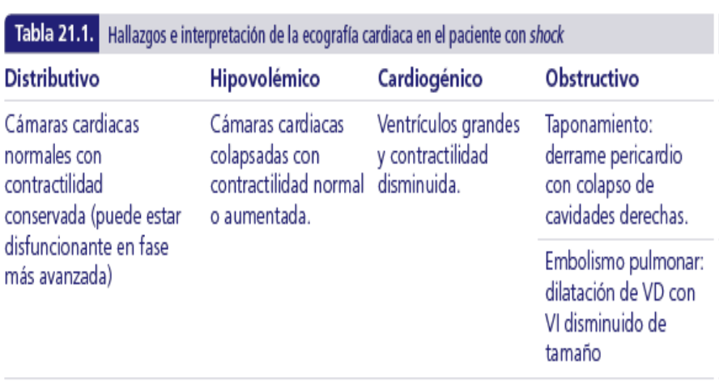

Slide 24
FLUIDOTERAPIA
(S. hipovolémico*)
CRISTALOIDES:
  ISOTÓNICOS:
    S.S.FISIOLÓGICO: acidosis hiperclorémica.
    RINGER:
    RINGER LACTATO: lactato. No en I.hepática (metab. Lactica).
  HIPERTÓNICOS: (7,5 % / 3 %):
    «Resucitación hipotensiva».
    TCE (↑ presión perfusión cerebral).
    Ef. No deseado: hipernatremia, hiperosmolaridad.
COLOIDES:
  No existe evidencia de mayor supervivencia que con critaloides.
  Dosis máx 20 ml/kg.
  No en Insf. Renal.
  Ojo en hemorragias agudas y coagulopatias conocidas.
  NATURALES: Albúmina.
  SEMISINTÉTICOS: Dextranos (mayor ef.secundarios), gelatinas (mayor reacc. Anafiláctica) y almidones.

Slide 25
HEMOTERAPIA
Indicación transfusión hematies:
  SANO previamente: Hb < 7.
  CARDIOPATIA: Hb < 10.
  I.RESPIRATORIA, IC o C.isquémica: < 9-10.

Slide 26
SEPSIS y SHOCK SÉPTICO
Tipo de shock más frecuente (64%).
MORTALIDAD (40-60%).
Origen SEPSIS más frecuente: NEUMONÍA.
Origen BACTERIEMIA más frecuente: ITU.
MICROORGANISMOS aislados más frecuentes: E.coli, S.pneumoniae, Klebsiella spp.

Slide 27
CONCEPTOS
INFECCIÓN: respuesta inflamatoria a la presencia de microorganismos en tejidos normalmente estériles con o sin manifestaciones clínicas.
BACTERIEMIA: presencia de bacterias viables en la sangre.
SRIS: respuesta ante cualquier agresión. Dos o más de los siguientes:
  Fiebre con temperatura (Tª > 38 ºC ó hiportermia < 36ºC).
  FC > 90 lpm .
  FR > 20 rpm y/o PaCO2 < 32 mmHg.
  Recuento leucocitos > 12.000/mm3 ó < 4000/mm3 o presencia de > 10% cayados (formas inmaduras).

Slide 29
SEPSIS (Sepsis-3)
Disfunción orgánica potencialmente mortal causada por una respuesta disregulada del huésped a la infección.
Variación de 2 o más puntos en la escala SOFA, considerando una puntuación basal de 0, a menos que se conozca que el paciente tuviera una disfunción orgánica previamente a la aparición de la infección.
Cuando al menos 2 de los 3 criterios qSOFA están presentes:
  Alteración del nivel de concienci (Glasgow ≤ 13).
  TAS ≤ 100 mmHg.
  Frecuencia respiratoria ≥ 22 rpm.

Slide 30
SHOCK SÉPTICO
Necesidad de vasopresores para mantener una tensión arterial media ≥ 65 mmHg y por presentar un lactato sérico ≥ 2 mmol/l (18 mg/dl) en ausencia de hipovolemia y a pesar de una adecuada reposición volémica.
Mortalidad > 40%.

Slide 31
SÍNDROME DISFUNCIÓN MULTIORGÁNICA
Alteración de 2 o más órganos en un paciente crítico, donde la homeostasis no puede ser mantenida sin una intervención terapéutica.
Respiratorio: aparición de síndrome de distrés respiratorio agudo (SDRA).
  PaO2/FiO2 < 300 (o 200 si presencia de neumonía).
  Alteración en radiografía de tórax: infiltrados bilaterales difusos.
  Ausencia de fallo ventricular izquierdo (presión capilar pulmonar < 18 mmHg).
Cardiovascular: hipotensión y necesidad de drogas vasoactivas. Acidosis láctica (lactato > 2 mmol/L).
Renal: insuficiencia renal aguda. Creatininna > 2 mg/dl o el doble de la inicial, así como oliguria (< 0,5 ml/kg/h en al menos 1-2 horas), a pesar de correcta fluidoterapia.
Hematológicos: trombopenia 100.000/mm3 o descenso del 50% de las iniciales, tiempo de protrombina < 60 segundos e INR > 1,5).
Hepatológicos: elevación de transaminasas. Bilirrubina sérica > 2 mg/dl o el doble de la inicial.
Neurológica: alteración del estado mental. Glasgow < 14.

Slide 32
Las escalas (SRIS, qSOFA y SOFA) no son válidas para las pacientes embarazadas ni para los mayores de 75 años por los cambios fisiológicos y de los valores de los parámetros y signos vitales incluidos en ellas.

Slide 34
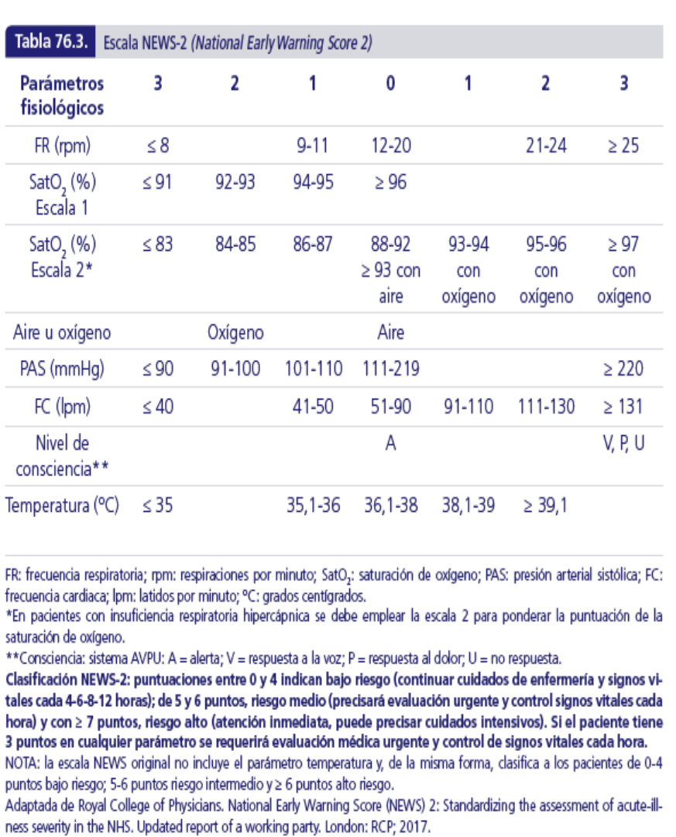
NEWS-2 > 5: SOSPECHA de SEPSIS

Slide 36
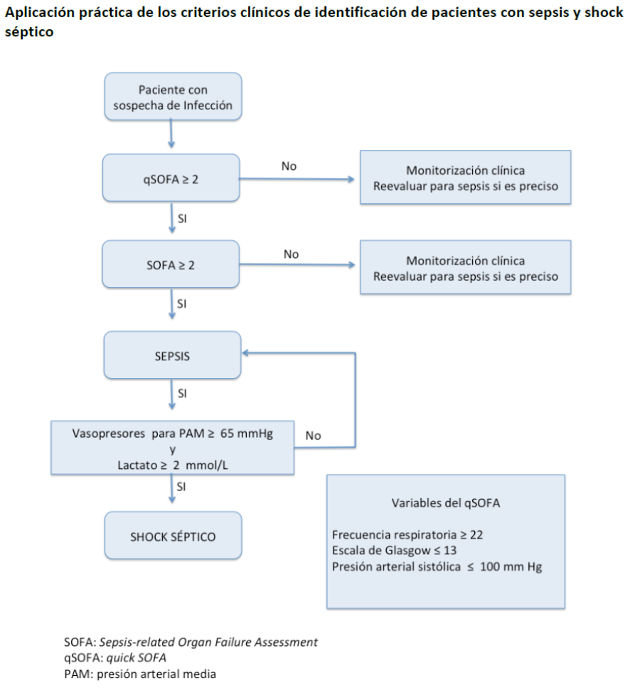

Slide 37
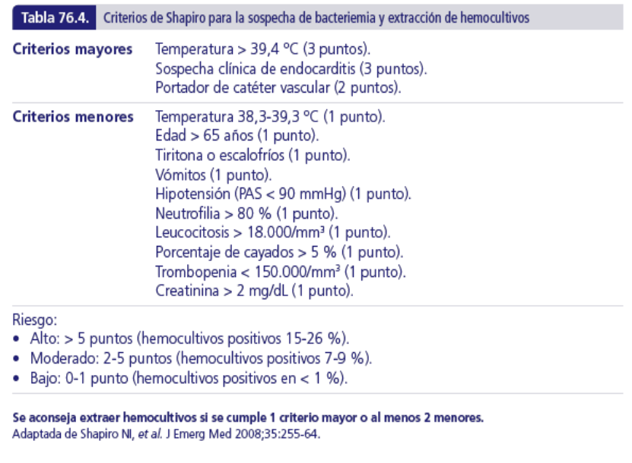
SOSPECHA y PREDILECCIÓN DE BACTERIEMIA
2 MUESTRAS, PUNCIONES DISTINTAS y MINUTOS de DIFERENCIA
Guía práctica clínica de Enfermería sobre HEMOCULTIVOS 2018-2019.
Instituto Español de Investigación Enfermera

Slide 38
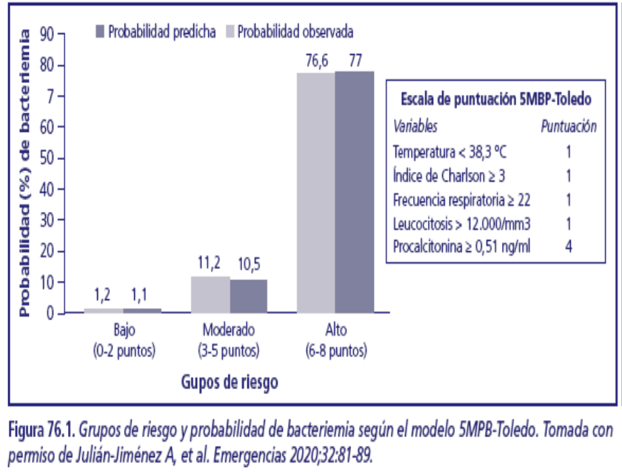
ESCALA DE PUNTUACIÓN 5MPB-TOLEDO

Slide 39
NUEVAS RECOMENDACIONES «SOBREVIVIR A LA SEPSIS 2021»
CRISTALOIDES (30 ml/h en 3h) (Balanceados*).
Objetivo PAM ≥ 65 mmHg.
ATB amplio espectro y desescalar con la mejoría clínica (si dudas PCT). CICLOS CORTOS.
ATB < 1h en SS presente.
ATB < 3h en SEPSIS posible sin SS.
CONTROL FUENTE < 6-12h.
VASOACTIVOS: NA* (periférica si < 12-24h, pocos ef.adversos). Vasopresina – epinefrina – Dobutamina.
HIDROCORTISONA (200 mg/24h o 50 mg/6h)
  Si hidratación y vasoactivos no eficaz.
  NA > 0,25 mcg/kg/min (tras 4h de inicio).

Slide 40
Transfusión si HB < 7 (< 9 en cardiopatas, hipoxemia y hgia aguda).
VENTILACIÓN MECÁNICA:
  Vt bajo (5-6 ml/kg).
  PEEP alto.
  LÍMITE PRESIÓN MESETA 30 cmH2O.
  Maniobras reclutamiento o decúbito prono.
  Cabecera elevada 30-45º.
Glucemia > 180 mg/dl: Insulinoterapia.
Profilaxis ETEV.
Profilaxis úlcera de estrés.

Slide 41
Evaluar riesgos previo ATB.
Factores de riesgo para bacterias MRSA (S.aureus Meticilin Resistente):
  Antecedentes de infecciones con este tipo de bacterias.
  Uso reciente, < 3 meses de ATB iv.
  Historia reciente de infección de piel o heridas crónicas.
  Hemodiálisis.
  Dispositivos invasivos vasculares.
  Hospitalización reciente.
  Enfermedad severa actual.
LINEZOLID

Slide 42
FR microorganismos multirresistentes gram negativos: enterobacterias, pseudomonas, …
  Infección previa por este tipo de microorganismos.
  Prevalencia local (> 20%).
  Infección nosocominal.
  Uso de ATB amplio espectro < 90 dias.
  Uso de dispositivos de descontaminación digestiva selectiva.
  Viaje a zona endémica < 90 días.
  Hospitalización fuera del país < 90 días.
FR hongos:
  Neutropenia febril sin mejoría tras 4-7 días de ATB.
NO SE RECOMIENDA USO ANTIVIRALES.

Slide 43
NO RECOMENDADO en las nuevas guías:
  Inmunoglobulinas.
  Vit C.
  Bicarbonato (excepto si pH ≤ 7,2).

Slide 48
FR microorganismos multirresistentes gram negativos: enterobacterias, pseudomonas, …
  Infección previa por este tipo de microorganismos.
  Prevalencia local (> 20%).
  Infección nosocominal.
  Uso de ATB amplio espectro < 90 dias.
  Uso de dispositivos de descontaminación digestiva selectiva.
  Viaje a zona endémica < 90 días.
  Hospitalización fuera del país < 90 días.
FR hongos:
  Neutropenia febril sin mejoría tras 4-7 días de ATB.
NO SE RECOMIENDA USO ANTIVIRALES.

